Slide 1
DIVISIÓN PINOPHYTA
Clase preparada por:
Ing. Agr. M . Sc. Myrna Herrera Sosa

Slide 2
FAMILIA CYCADACEAE
Número de géneros: 10
Número de especies: 100 aprox.
Área de Distribución: Trópicos y Subtrópicos
Géneros presentes en Guatemala:
Cycas: con 20 especies en el mundo y una introducida a Guatemala (Cycas revoluta)
Zamia: con 30 – 40 especies en el mundo.
Ceratozamia: con 4 especies en el mundo

Slide 3
FAMILIA CYCADACEAE
CARACTERES CLAVE:
Tallos monopódicos, parecidos a los de las palmeras, raramente ramificados.
Hojas compuestas, pinnadas, formando un penacho de hojas en el ápice o corona del tallo.
Plantas dioicas.
Estróbilos femeninos y masculinos son conos, excepto los conos femeninos de Cycas.

Slide 4
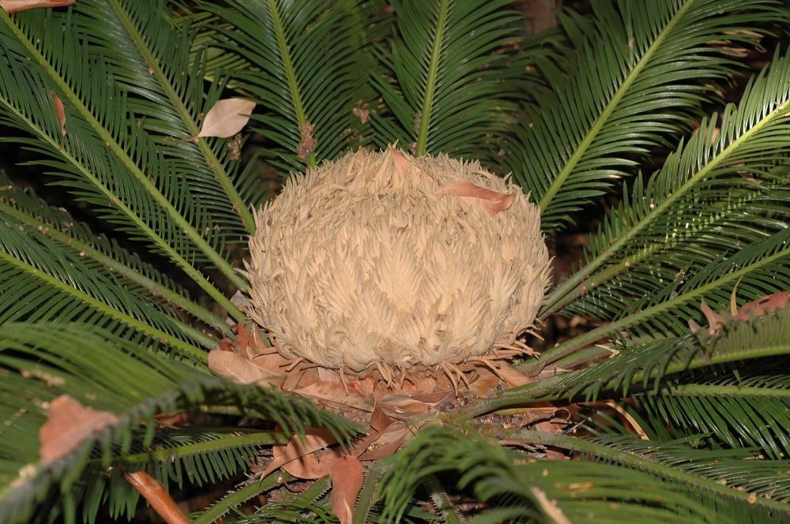
Cycas revoluta: Planta femenina con penacho de hojas compuestas y estróbilos femeninos
http://www.gymnosperms.org/users/kcn2/8_26_04_2/SanDiego_Zoo_2_up/Cycas2_1.jpg ©Kevin Nixon

Slide 5
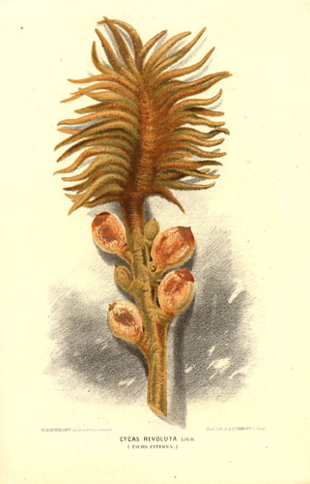
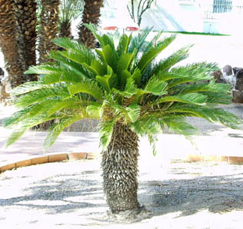
Cycas revoluta: Planta y Estróbilo femenino
http://ag.arizona.edu/pima/gardening/aridplants/images/Cycas_revoluta.jpg
http://www.meemelink.com/prints%20images/12967.Cycadaceae%20-%20Cycas%20revoluta.jpg

Slide 6
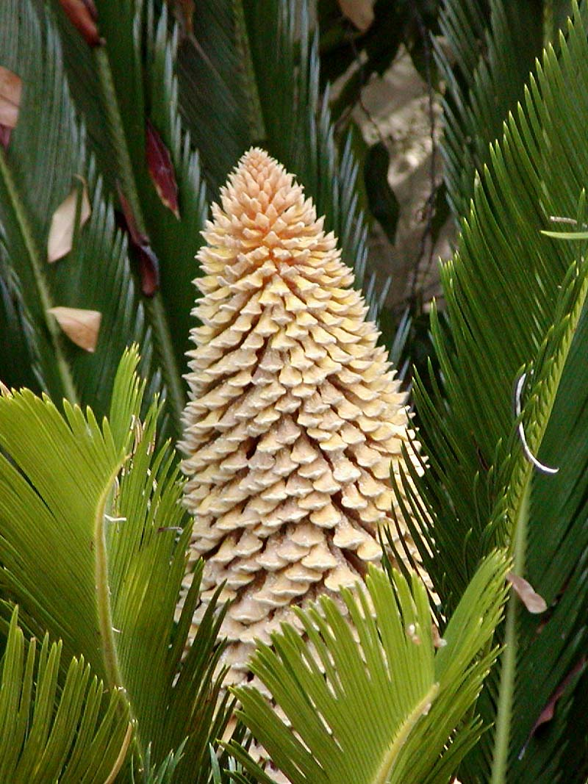
Estróbilo masculino de Cycas
http://upload.wikimedia.org/wikipedia/commons/3/3b/Cycas_inflorescence.jpg

Slide 7
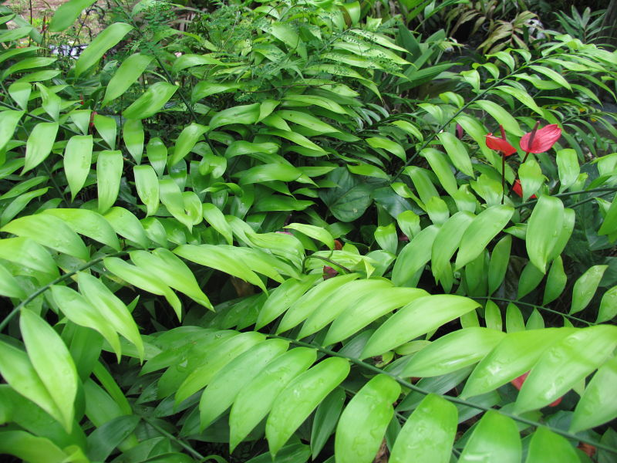
Zamia tuerckheimii
Clayton York, Utopia Palms and Cycads

Slide 8
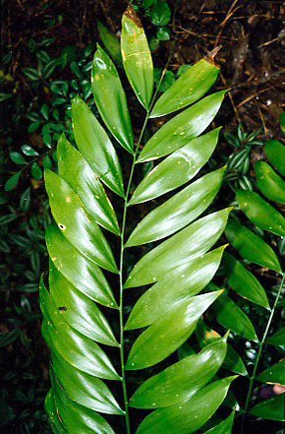
Zamia tuerckheimii: Hoja compuesta pinnada
copyright Rolf Kyburz

Slide 9
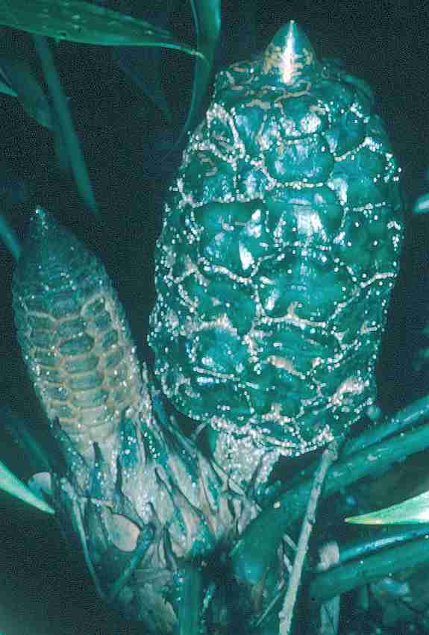
Zamia tuerckheimii: Estróbilo femenino
Photo Dennis Stevenson

Slide 10
Zamia tuerckheimii: Estróbilo masculino
Photo Dennis Stevenson

Slide 11
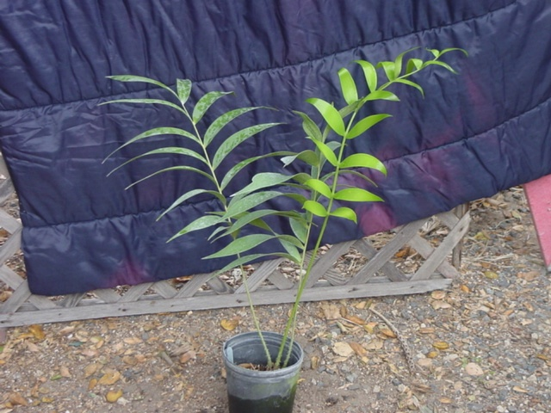
Ceratozamia
http://d30000260.purehost.com/sitebuildercontent/sitebuilderpictures/Ceratozamia%20latatifolia1g.JPG

Slide 12
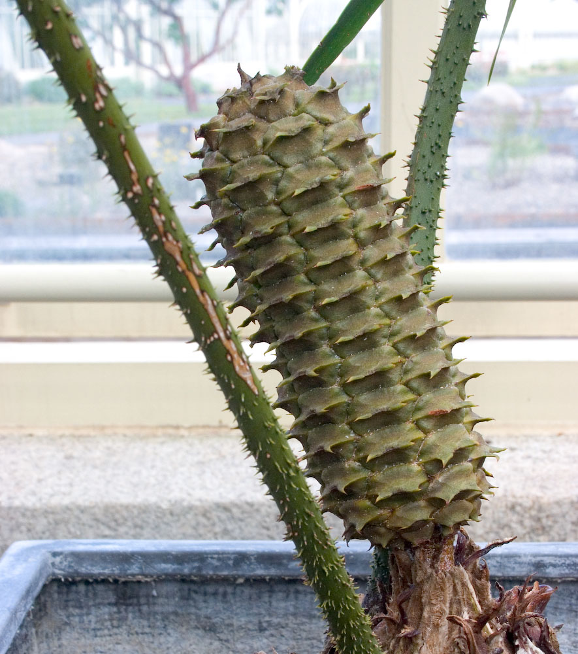
Ceratozamia fuscoviridis: Estróbilo femenino
© 2008 by Ciaran Moloney

Slide 13
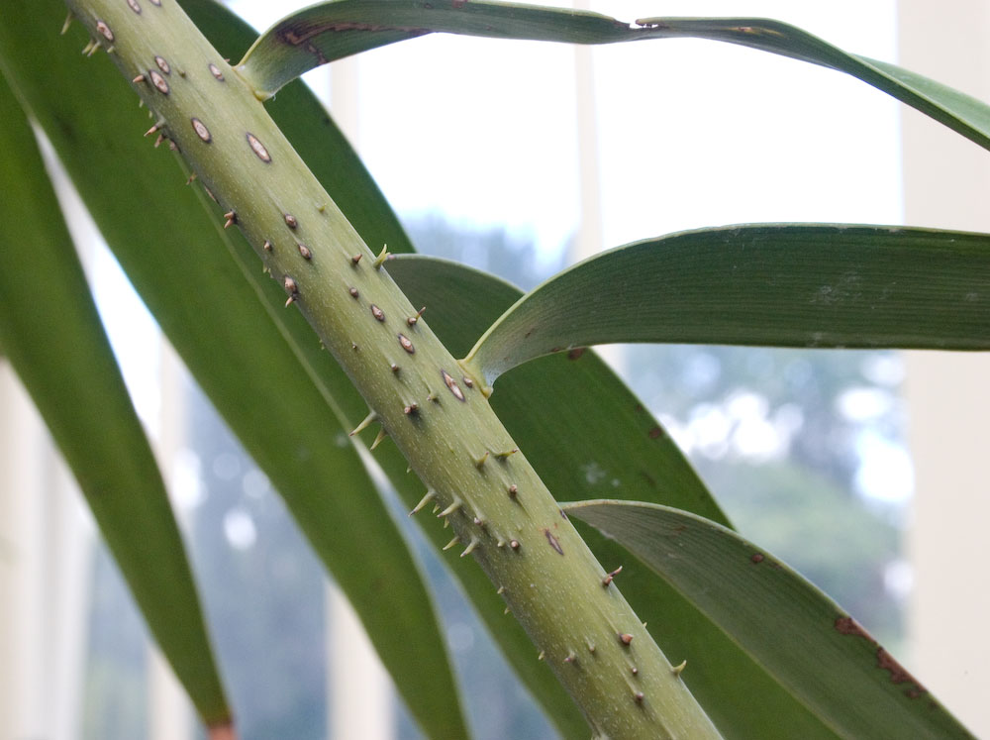
Hoja compuesta de Ceratozamia fuscoviridis
© 2008 by Ciaran Moloney

Slide 14
ORDEN PINALES
Familias presentes en Guatemala:
Pinaceae
Cupressaceae
Taxodiaceae
Araucariaceae (introducida)
Podocarpaceae

Slide 15
FAMILIA PINACEAE
Número de géneros: 10 APROX.
Número de especies: 250 aprox.
Área de Distribución: Hemisferio Norte, en América desde Alaska hasta Centro América y el Caribe.
Géneros presentes en Guatemala:
Pinus y Abies

Slide 16
FAMILIA PINACEAE
CARACTERES CLAVE:
Hábito: Árboles y unos pocos arbustos de ramas verticiladas u opuestas; perennifolios.
Hojas: modificadas; son agujas o ascículas de filotaxia helicoidal o en fascículos (braquiblastos con estípulas coriaceas en la base).
Plantas monoicas

Slide 17
FAMILIA PINACEAE
CONTINUACIÓN CARACTERES CLAVE:
Estróbilos femeninos: Son Conos leñosos compuestos por bracteas reproductivas femeninas, macroesporófilos o megaesporófilos leñosos y bracteas vegetativas o escamas tectrices coriaceas.
Estróbilos masculinos: Son conos simples de bracteas reproductivas masculinas o microesporófilos coriaceos. Miden 2 cm aprox.

Slide 18
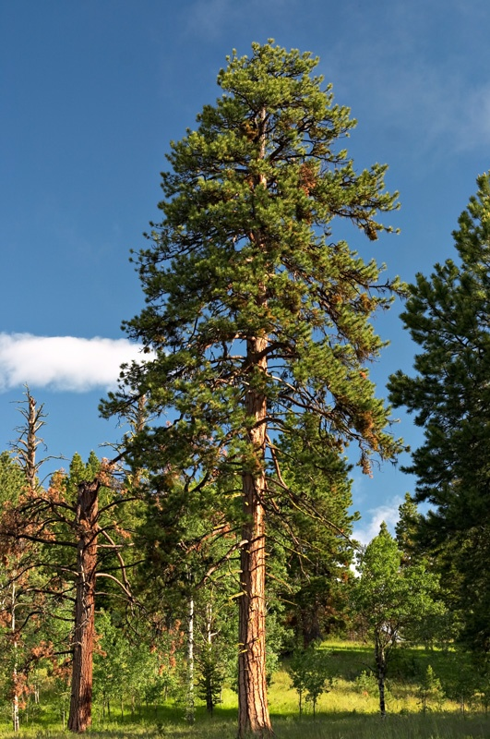
Pinus ponderosa P & C Lawson
Planta completa
Daniel Masquin http://www.ubcbotanicalgarden.org/potd/pinus_ponderosa.jpg

Slide 19
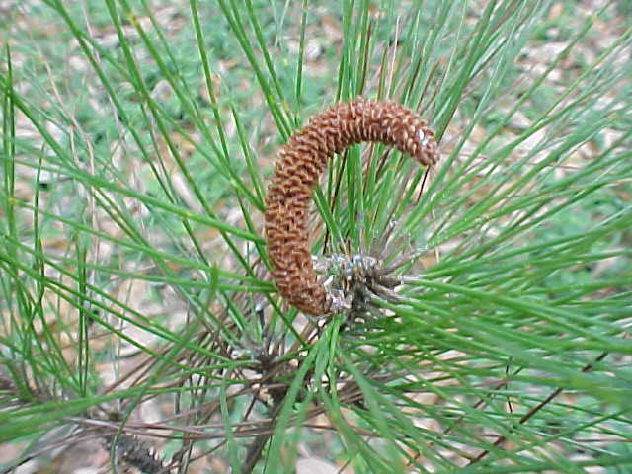
Estróbilo masculino de Pinus caribaea Morelet
www.cybertruffle.org.uk/vinales/pics/pinus_es...

Slide 20
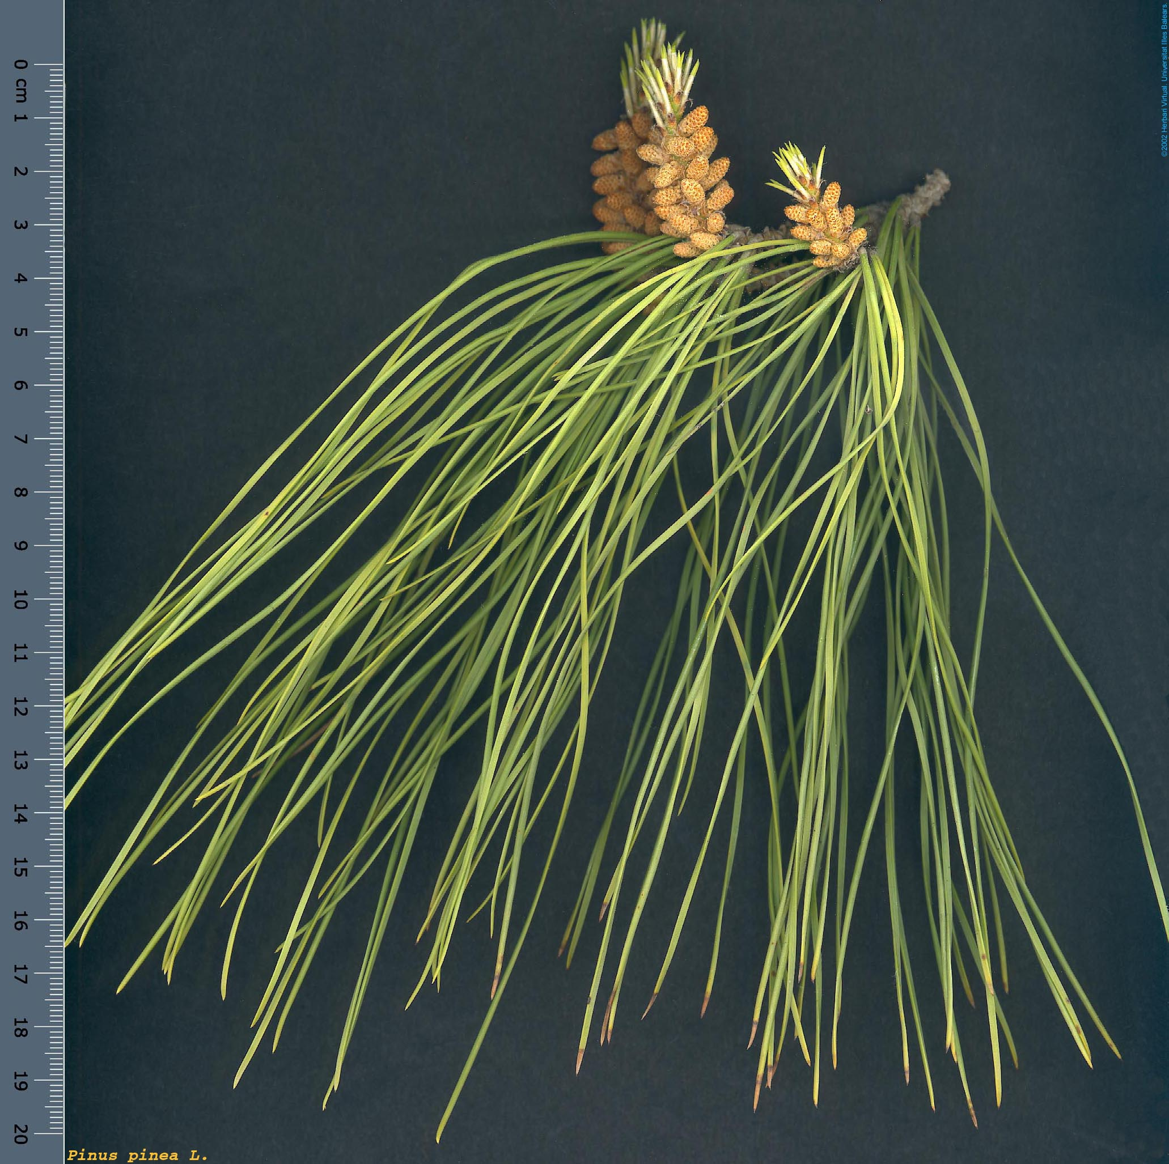
ESTRÓBILOS MASCULINOS Y ASCÍCULAS O AGUJAS DE PINO (Pinus pinea L.)
Estróbilos masculinos de pino
herbarivirtual.uib.es/imatges/93183.jpg

Slide 21
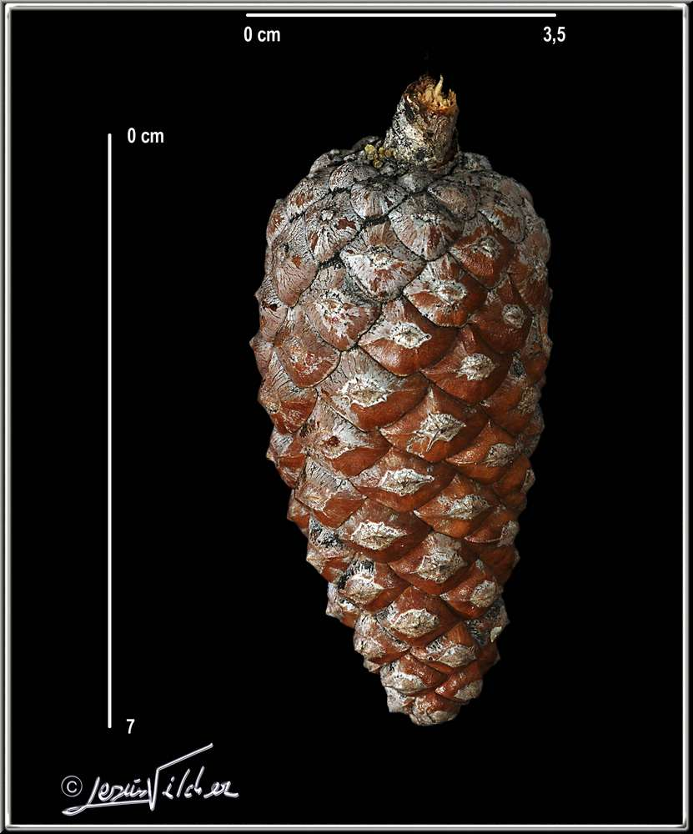
Estróbilo femenino de Pinus halapensis
http://217.127.156.146/floresdelsureste/coniferasrepoblacion/pinus_halapensis.html

Slide 22
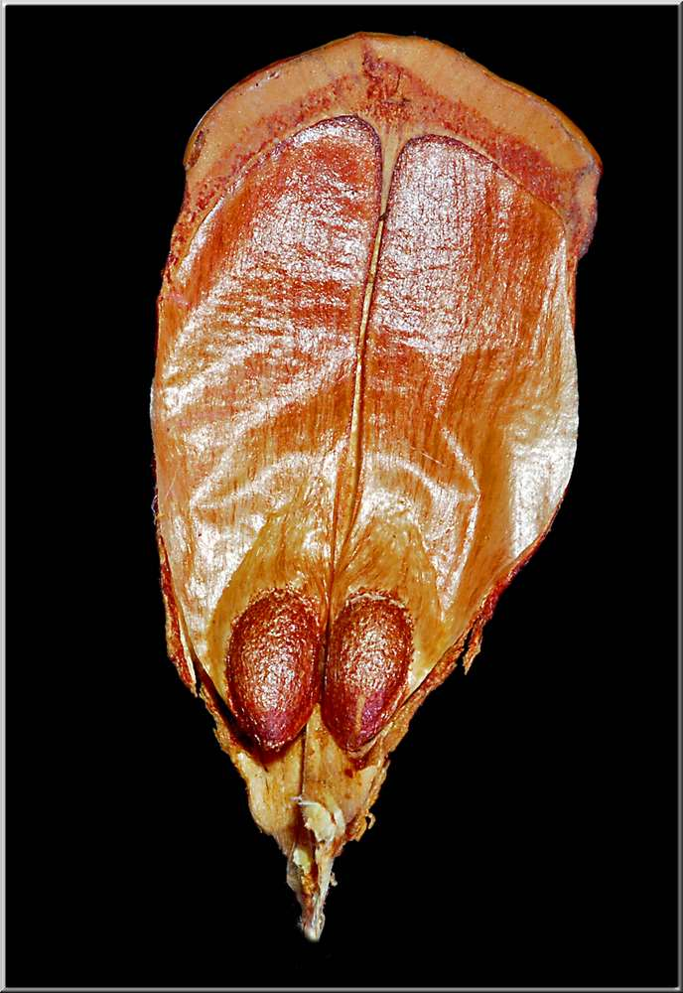
Macroesporófilo, megaesporófilo o bractea reproductiva femenina de Pinus halapensis
Semillas aladas
http://217.127.156.146/floresdelsureste/coniferasrepoblacion/pinus_halapensis.html

Slide 23
ESPECIES DE PINUS EN GUATEMALA
Pinus ayacahuite Ehr. - Pino blanco curtidor, pino de las alturas ( 2,000 msnm↑).
Pinus strobus var chiapensis Mart. - Pinabete blanco, falso pinabete.
Pinus maximinoi H.E. Moore – Pino Candelillo
Pinus pseudostrobus Lindl. – Pino triste
Pinus montezumae Lamb. Pino de ocote
Pinus rudis Endl.(P. Hartwegii) – Pino de las cumbres, pino de altura (2,000 msnm↑)

Slide 24
ESPECIES DE PINUS EN GUATEMALA
Pinus oocarpa Schide– Pino colorado, de ocote
Pinus caribaea var honduresis Morelet – Pino del Petén o de Poptún; crece en Petén, Izabal, Alta Verapaz.
Pinus quichensis Aguilar – Pino macho
Pinus teocote var guatemalensis – pino negro.
Pinus devoniana
Importancia: produce madera, leña, ocote, resinas, terpentinas, aceites esenciales.
De gran importancia ecológica.

Slide 25
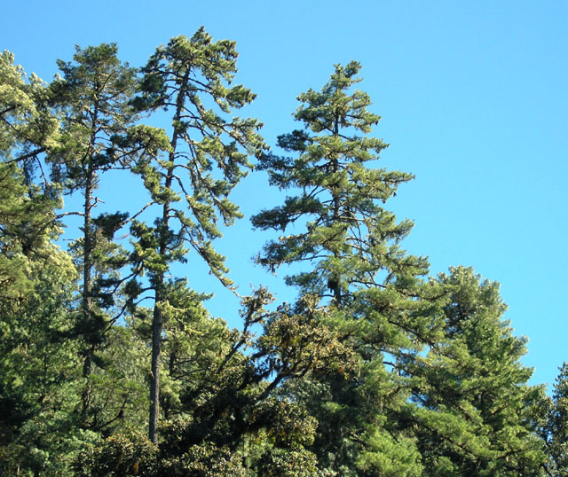
Pinus ayacahuite Ehr.
http://www.conifers.org/topics/mex/j05.htm

Slide 26
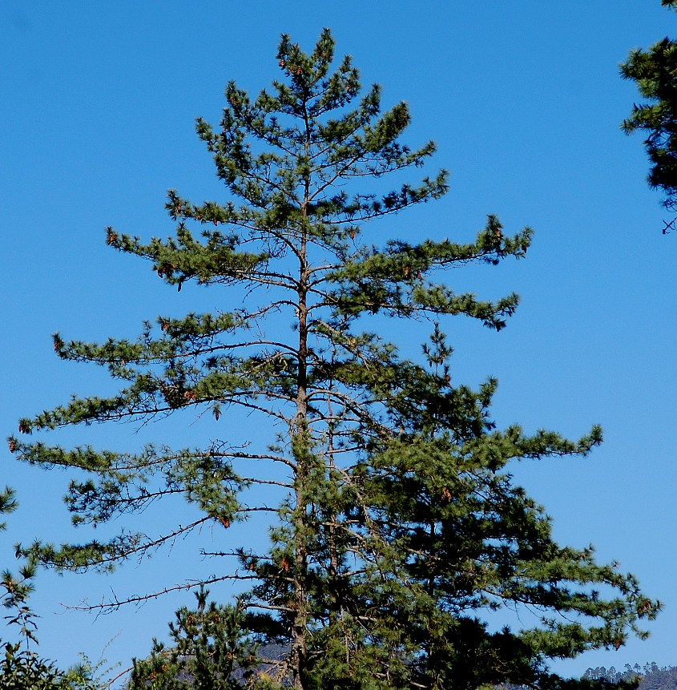
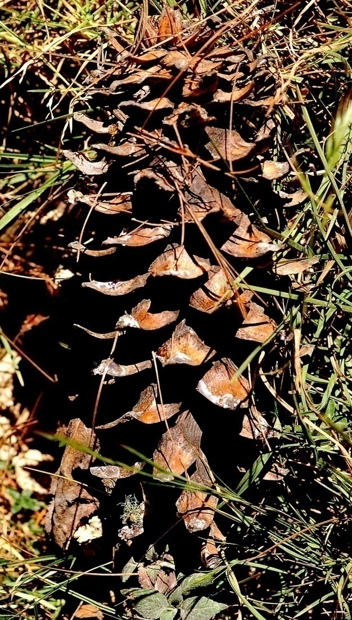
Pinus ayacahuite Ehr.
http://www.sbs.utexas.edu/quedensley/photos.htm
Estróbilo femenino

Slide 27
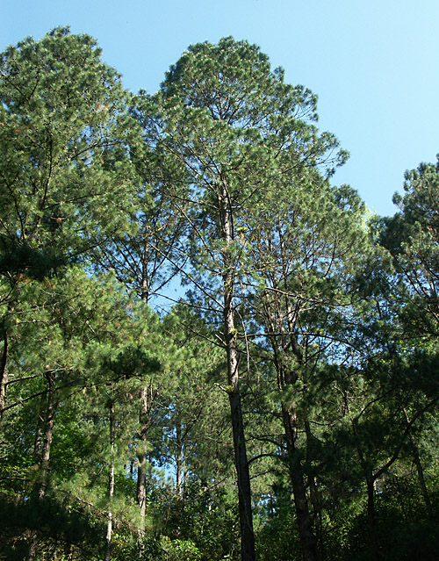
Pino Candelillo (Pinus maximinoi)
http://www.camcore.org/projects/images/maximinoi.jpg

Slide 28
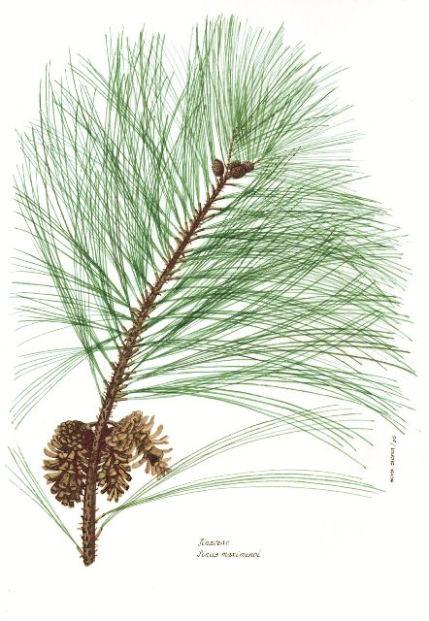
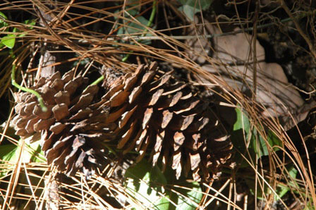
Pino Candelillo (Pinus maximinoi)
http://www.arboretum.ufm.edu/plantas/images/Pinus_maximinoi.jpg

Slide 29
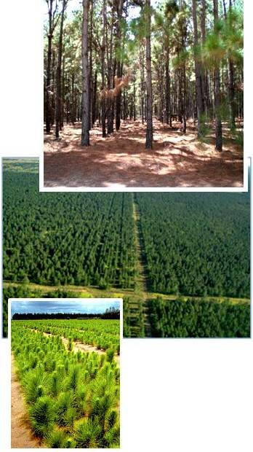
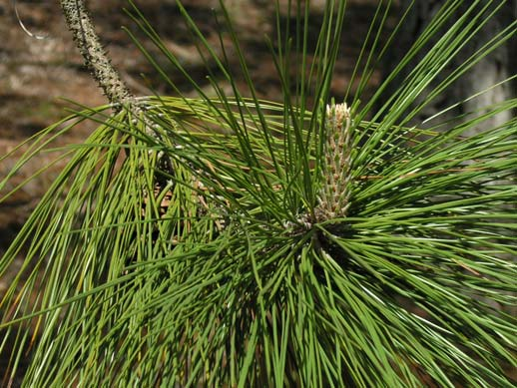
Pino del Petén (Pinus caribaea var hondurensis
www.virtualherbarium.org/lf/tci/pinus_caribae
http://www.orinocowoodchips.com/owc-mat.html

Slide 30
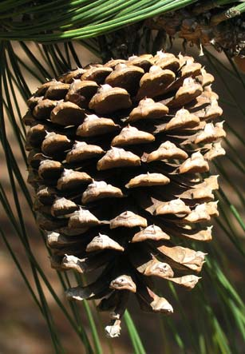
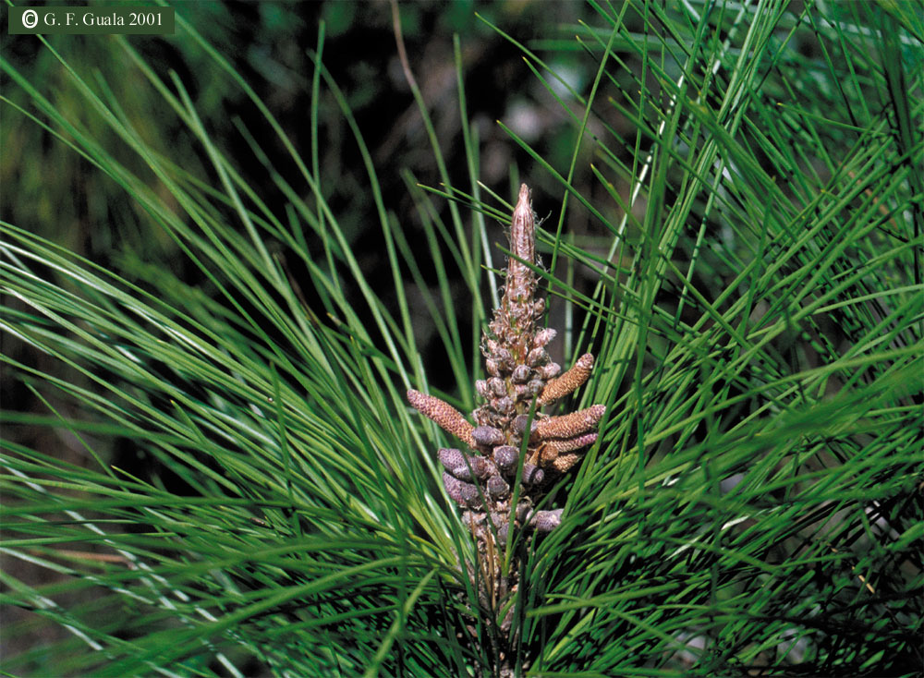
Pino del Petén (Pinus caribaea var hondurensis
www.virtualherbarium.org/lf/tci/pinus_caribae

Slide 31
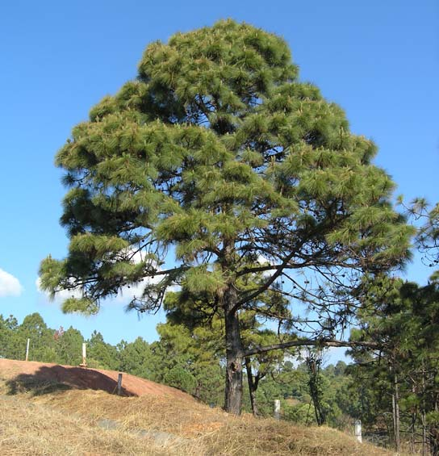
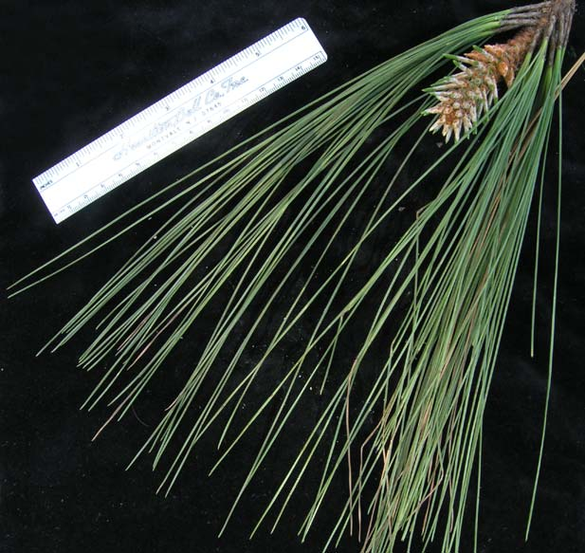
Pino colorado, Pino de ocote (Pinus oocarpa Schiede)
http://www.conifers.org/pi/pin/oocarpa.htm

Slide 32
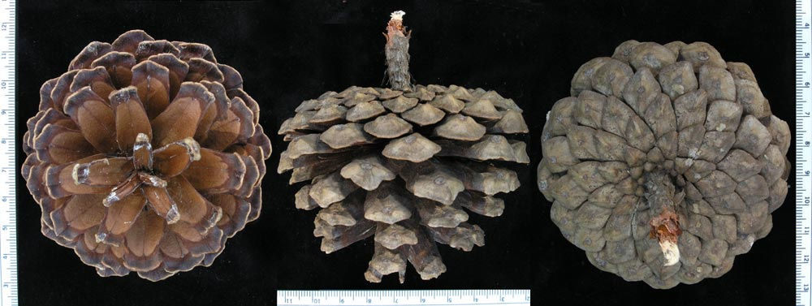
Estróbilos femeninos de Pino colorado, Pino de ocote (Pinus oocarpa Schiede)
http://www.conifers.org/pi/pin/oocarpa.htm

Slide 33
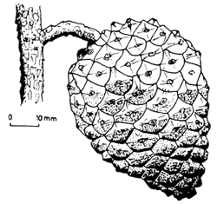
Estróbilo femenino de Pino colorado, Pino de ocote (Pinus oocarpa Schiede)
http://www.fao.org/DOCREP/006/AD232S/ad232s14.gif

Slide 34
ESPECIES DE ABIES EN GUATEMALA
Abies guatemalensis Rehder– Pinabete
Abies religiosa (HBK) Schl. Et Cham -Pinabete

Slide 35
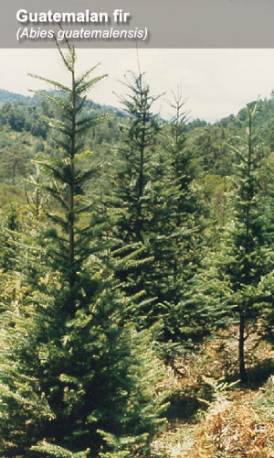
Pinabete
(Abies guatemalensis Rehder)
www.mayantrail.com/.../Guatemalan-fir-9.jpg.jpg

Slide 36
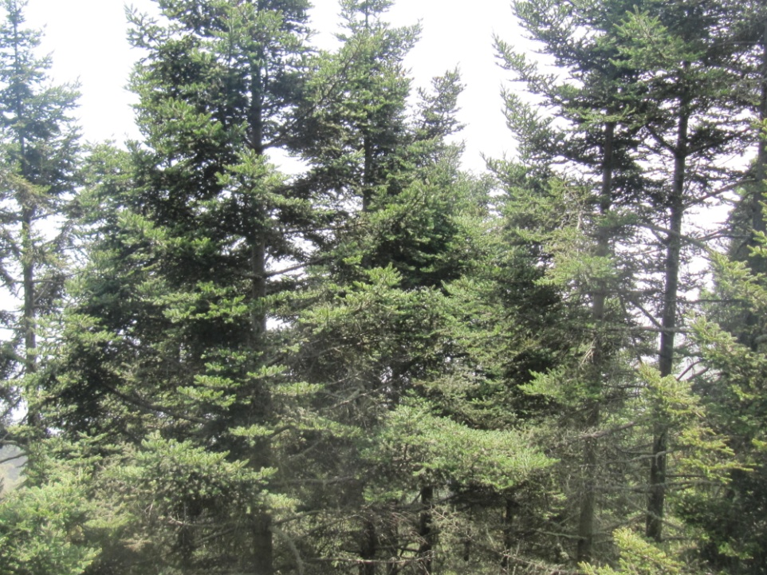
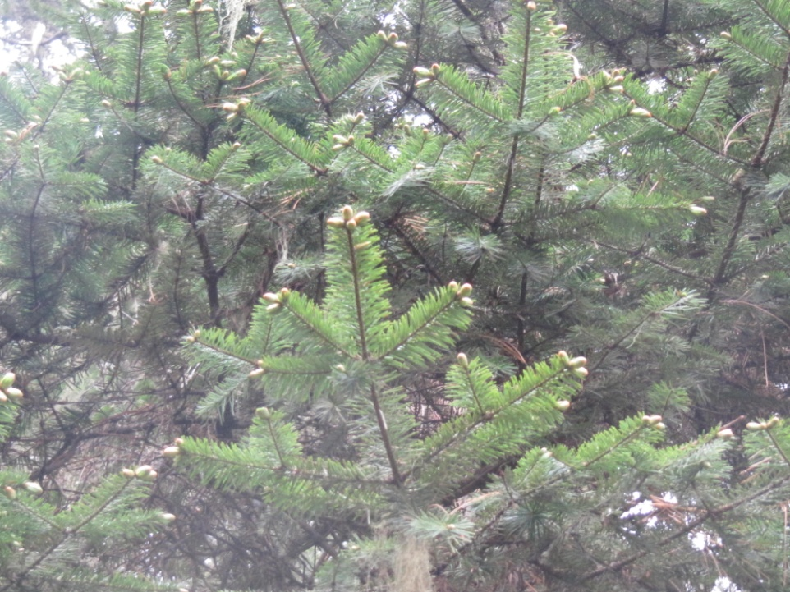
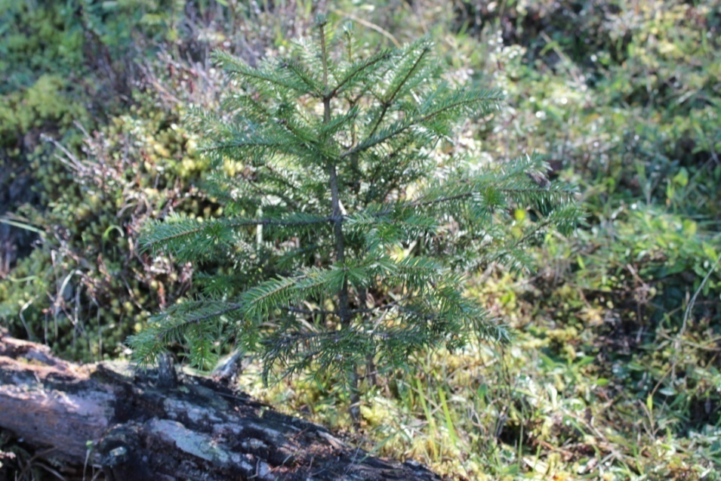
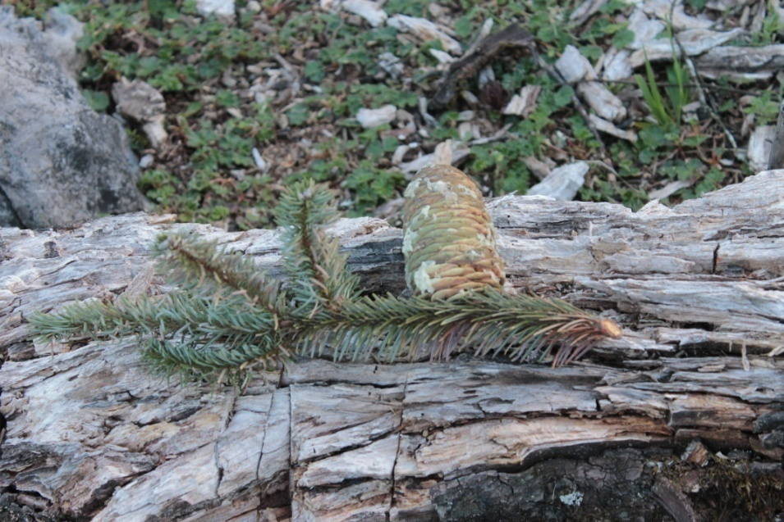
Abies guatemalensis Rehder
Bosque puro
Ramas con Estróbilos masculinos
Plántula
Fotos: Victor Macario Pérez
Rama con estróbilo femenino

Slide 37
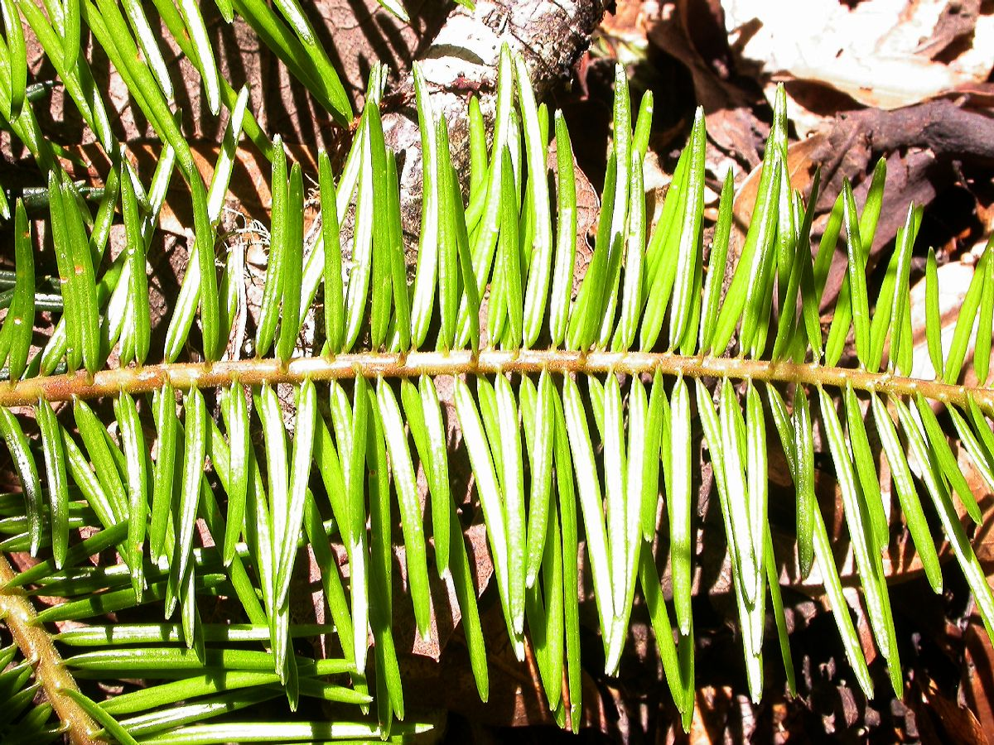
Pinabete
(Abies guatemalensis Rehder)
© 2008 by Dennis Stevenson

Slide 38
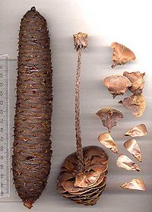
Estróbilo femenino de Pinabete
(Abies)
http://upload.wikimedia.org/wikipedia/commons/thumb/c/c3/Abies_cone_&_bits.jpg/200px-Abies_cone_&_bits.jpg

Slide 39
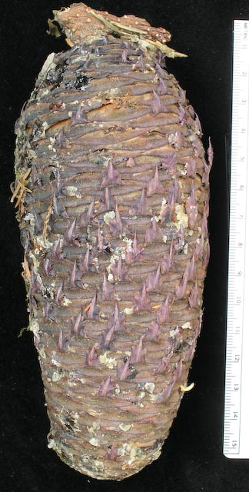
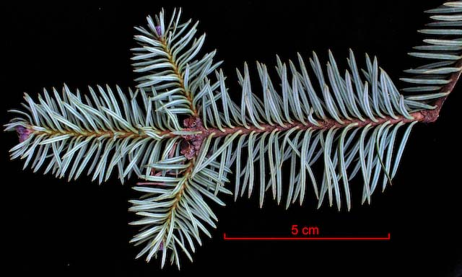
Estróbilo femenino de Abies religiosa (HBK) Schl. Et Cham.
Hojas lineares
[C.J. Earle, 2007.02.18
C.J. Earle, 2005.02.13].

Slide 40
FAMILIA CUPRESSACEAE
Número de géneros: 19 Aprox.
Número de especies: 130 aprox.
Distribución: Mundial
Géneros presentes en Guatemala:
Nativos: Cupressus y Juniperus
Introducidos: Thuja y otros

Slide 41
CARACTERES CLAVE DE LA FAMILIA CUPRESSACEAE
Hábito: árboles o arbustos perennifolios.
Hojas: pequeñas y escuamiformes, opuestas, verticiladas o imbricadas.
Monoicas o dioicas
Estróbilo femenino: Gálvula redonda y de bracteas peltadas; cuando maduro es seco.
Estróbilo masculino: Cono pequeño (2-3 mm), terminal o axilar.
Semillas: aladas, aplanadas, numerosas por gálvula.

Slide 42
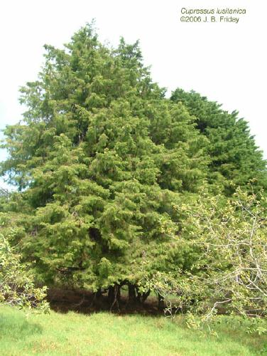
Ciprés (Cupressus lusitanica Miller)
http://www.hear.org/pier/imagepages/singles/cupessus_lusitanica_tr.htm

Slide 43
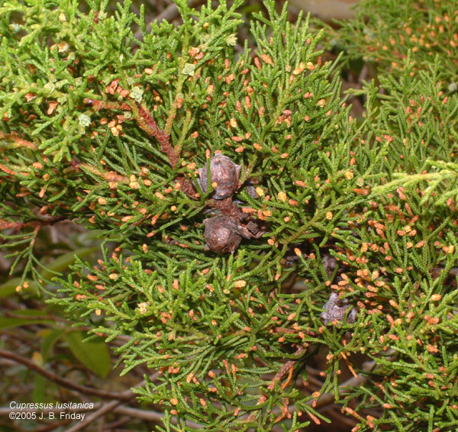
Ciprés (Cupressus lusitanica Miller)
http://www.hear.org/pier/imagepages/thumbnails/cupressus_lusitanica.htm

Slide 44
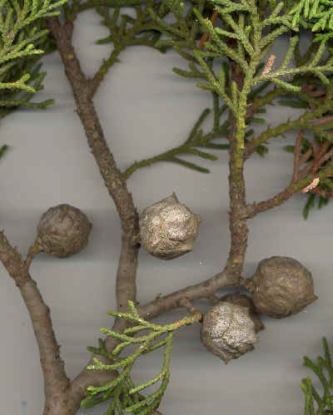
Ciprés (Cupressus lusitanica Miller)
http://www.metafro.be/prelude/prelude_pic/Cupressus_lusitanica2.jpg

Slide 45
Juniperus de Guatemala
Juniperus standleyi Steyermark
Ciprés, Hüito o Hüitón, crece de 3,000 a 4,100 msnm en la Cumbre de los Cuchumatanes y en el Volcán Tacaná.
Juniperus comitana Martínez
Ciprés o Cicop, crece de 1200 a 2150 msnm en la Cumbre de los Cuchumatanes y en la Sierra de las Minas (Baja Verapaz), así como en Zacapa.

Slide 46
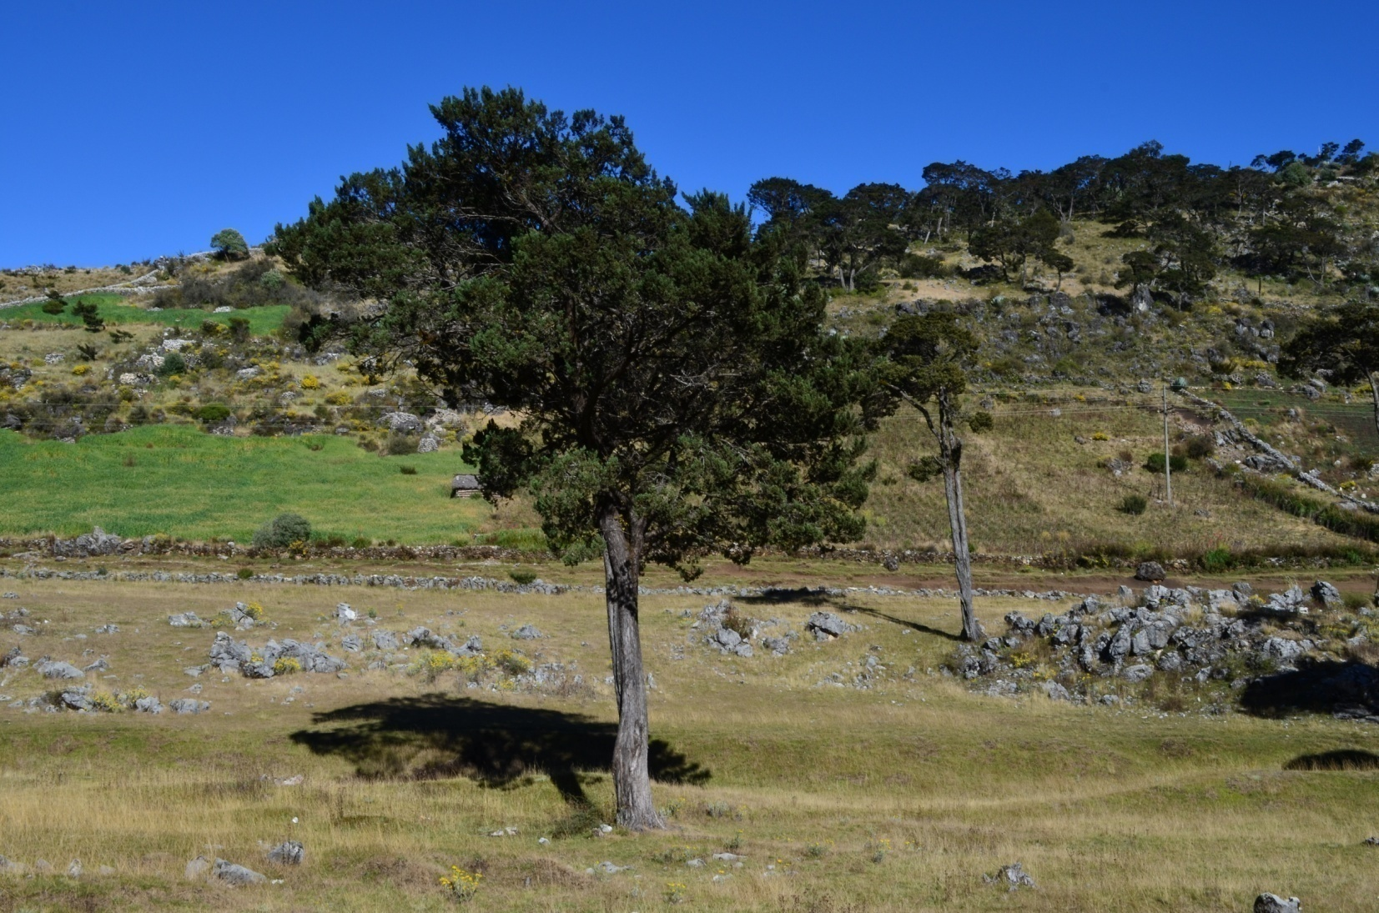
Juniperus Standleyi (Hüito)en la cumbre de los Cuchumatanes
Fotografía: Myrna Herrera

Slide 47
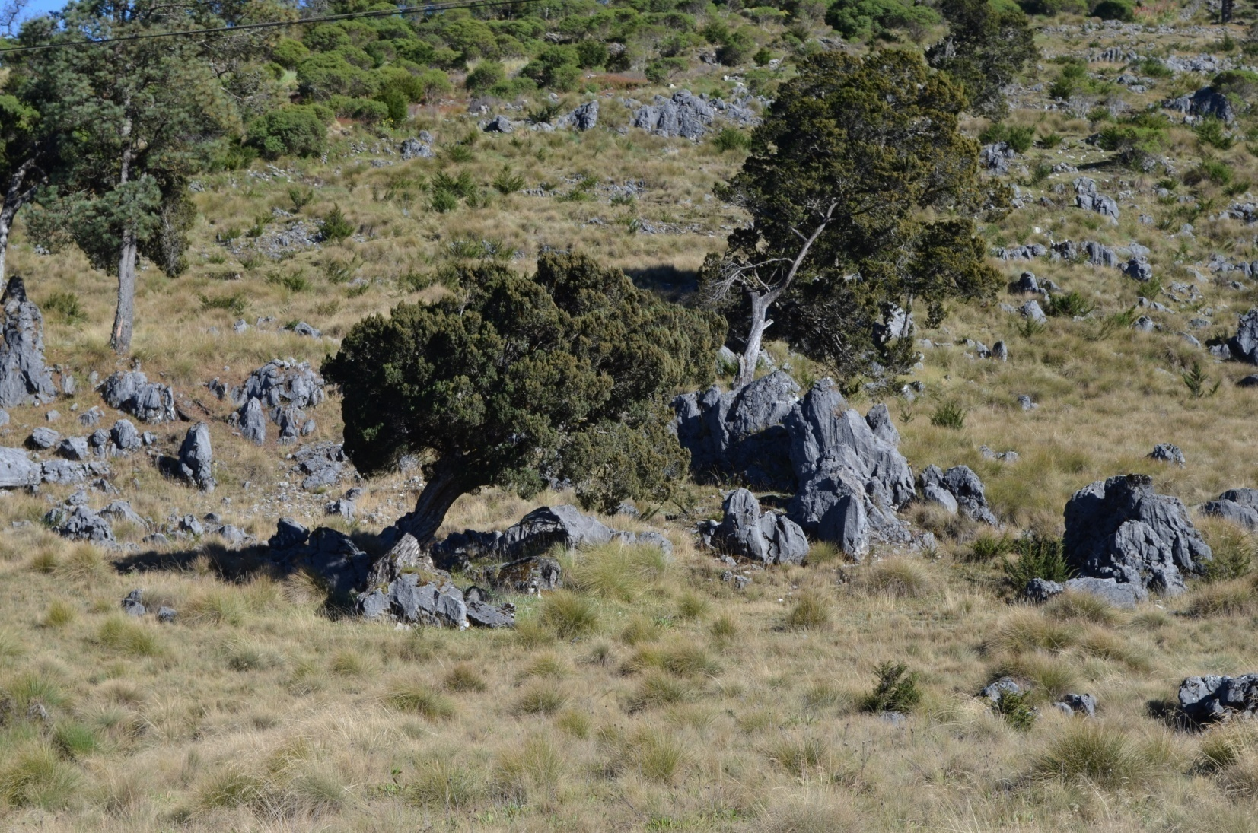
Juniperus Standleyi en los Cuchumatanes
Fotografía: Myrna Herrera

Slide 48
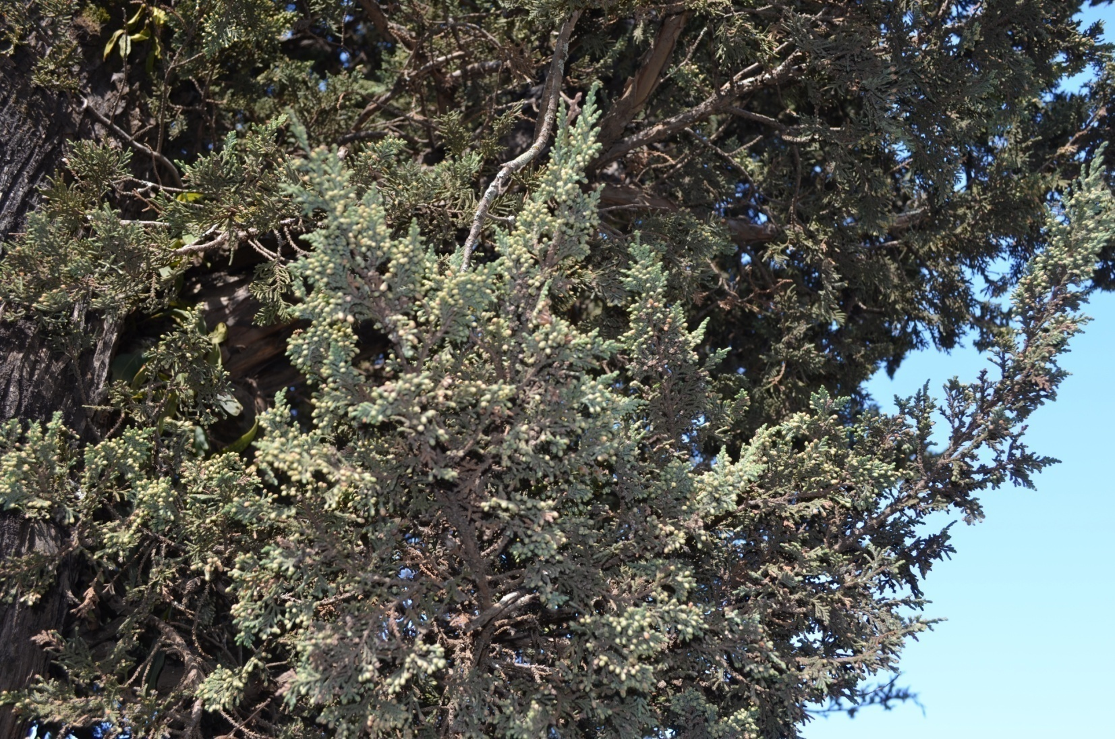
Rama con estróbilos masculinos de Juniperus Standleyi
Fotografía: Myrna Herrera

Slide 49
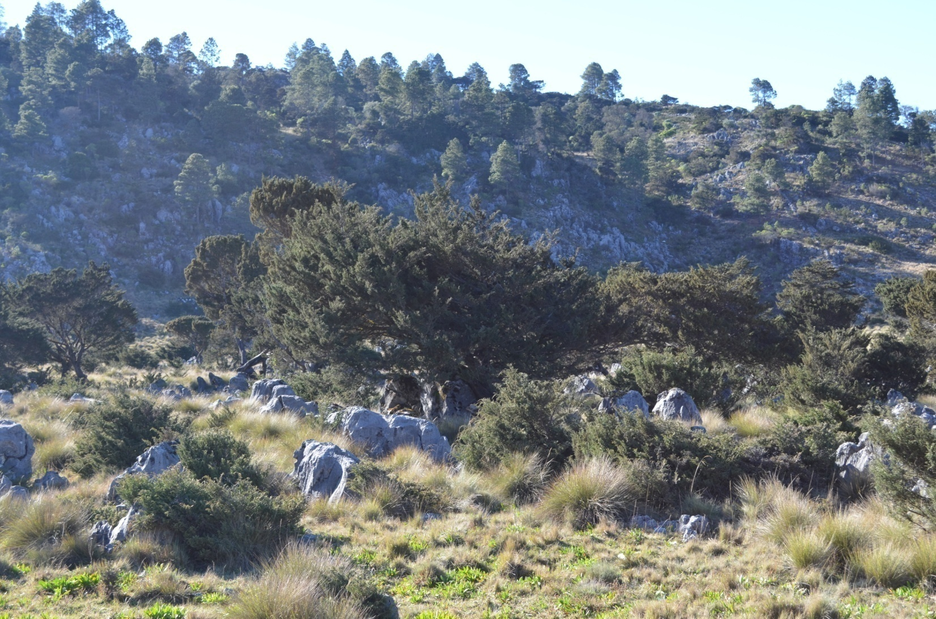
Juniperus Standleyi ?en la cumbre de los Cuchumatanes
Fotografía: Myrna Herrera

Slide 50
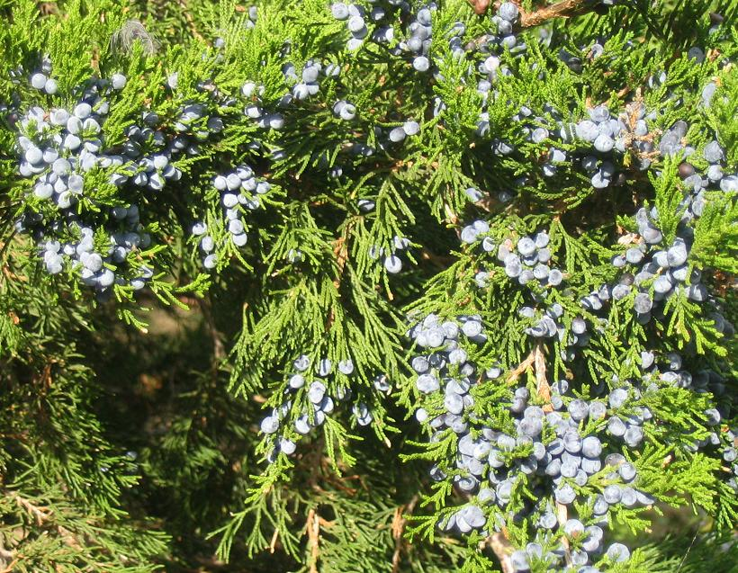
Juniperus
http://en.wikivisual.com/index.php/Juniper

Slide 51
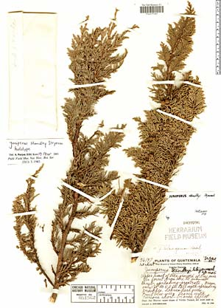
Hüito (Juniperus standleyii) Steyermark
http://fm2.fieldmuseum.org/vrrc/details/CUPR-juni-stan-1039796.jpg

Slide 52
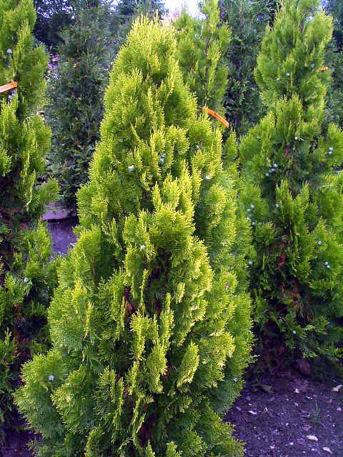
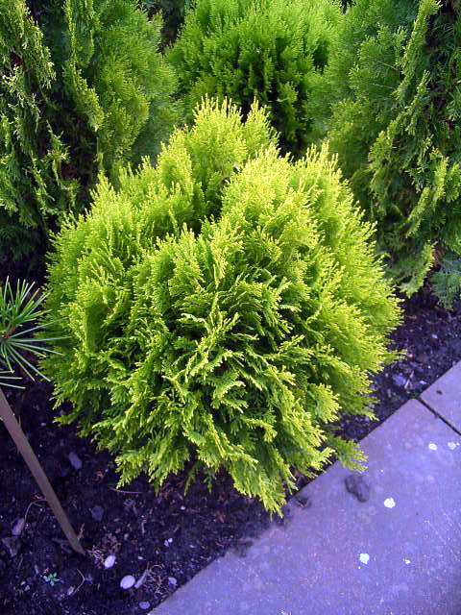
Ciprés romano:
Thuja orientalis
http://www.jardintop.es/plantas/thuja-orientalis-pyramidalis-aurea.asp

Slide 53
FAMILIA TAXODIACEAE
Número de géneros: 10 Aprox.
Número de especies: 16 aprox.
Distribución: Norteamerica y Centro América (Guatemala), este de Asia y Tasmania.
Géneros presentes en Guatemala:
Nativos: Taxodium
Introducidos: Cryptomeria y Cunninghamia
Otros géneros: Sequoia, Sequoiadendron, etc.

Slide 54
FAMILIA TAXODIACEAE Caracteres Clave
Hábito: arbóreo, con ramillas y hojas decíduas o persistentes.
Hojas: lineales a linear-lanceoladas, a veces dimórficas, en ramillas que a veces semejan ser hojas compuestas.
Plantas monoicas.
Estróbilos femeninos: globosos, leñosos, terminales; gálvulas o conos cortos.
Estróbilos masculinos: pequeños (2-3 mm), agrupados como en amentos.

Slide 55
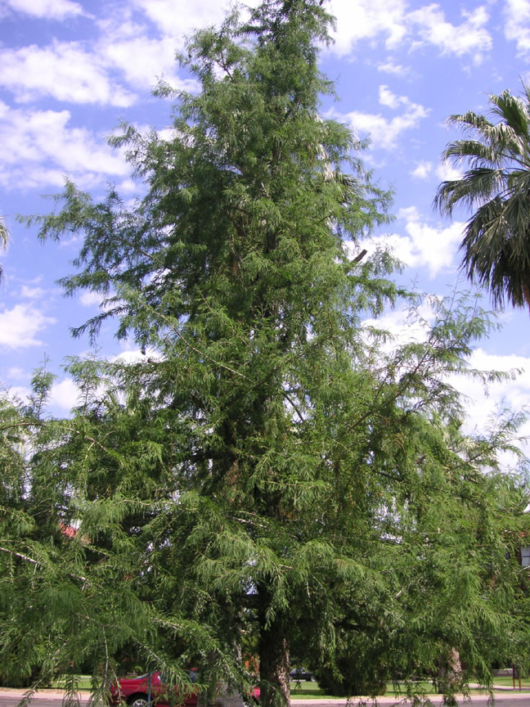
Taxodium mucronatum
http://www.ortobotanico.unina.it/aree_espositive/pinophyta/Taxodium_mucronatum002.jpg
http://arboretum.arizona.edu/images/taxa_images/Taxodium_mucronatum/tax%20muc%20full2.jpg

Slide 56
Sabino, Ahuehuetl o árbol de la noche triste (Taxodium mucronatum Tenore)
4.bp.blogspot.com/_oH7YVmRWh-s/SI4eU0S8XJI/AA
http://1.bp.blogspot.com/_oH7YVmRWh-s/SI4eVPnUzAI/AAAAAAAABtg/0r8fNzLZXBk/s1600-h/Taxodium+mucronatum+leaves.JPG

Slide 57
Gálvulas femeninas y ramillas de
Taxodium mucronatum Tenore
Gálvula femenina
http://www.dipbot.unict.it/sistematica_es/Taxo_fam.html

Slide 58
Bonsai
de Sabino, Ahuehuetl o árbol de la noche triste (Taxodium mucronatum Tenore)
Rodrigo González (Gopher; www.bonsaiglobal.com/.../Taxodiummucronatum.jpg)

Slide 59
Sequoia: De los árboles más grandes del planeta
http://www.pasaporteblog.com/wp-content/uploads/2007/09/base-de-sequoia-gigante.jpg

Slide 60
Bosque de Sequoias
http://www.sequoianet.org/sequoiawild/images/freeman_creek/giant_sequoias_scene1-pp.jpg

Slide 61
FAMILIA PODOCARPACEAE
Número de géneros: 7
Número de especies: 146 aprox.
Distribución: Es la familia más importante del Hemisferio Sur: América del Sur, Asia, Oceanía, Australia. También en Centro América.
Géneros presentes en Guatemala:
Nativos: Podocarpus
Otros géneros: Phylloclaldus (con cladodios)

Slide 62
FAMILIA PODOCARPACEAE Caracteres Clave
Hábito: Arbóreo o arbustivo, de tallo erecto y ramas horizontales
Hojas: Lineal – lanceoladas generalmente; de filotaxia espiralada y a veces opuesta
Monoicas o dioicas
Estróbilos femeninos: muy reducidos, de un eje corto y macroesporófilos reducidos en la base de un rudimento seminal. La semilla cubierta completamente por un tejido carnoso llamado EPIMACIO.
Estróbilos masculinos: Semejan ser amentos colgantes.

Slide 63
Podocarpus sp.
Podocarpus nativos:
P. oleifolius D Don - árbol
2,000 – 3000 msnm; Guatemala, Sierra de las Minas (Zacapa), Baja V. – En lista roja.
Podocarpus guatemalensis Standley – Árbol – Crece en Cercanías de Puerto Barrios. Severo peligro extinción
P. Matudai – Ciprecillo o Curusté. Árbol.
Crece en Sierra de las Minas, Chiquimula, Guatemala, S. Cuchumatanes, Ixcan – Lista Roja
©Forest & Kim Starr - www.hear.org/.../full/starr-040812-0017.jpg

Slide 64
Podocarpus sp.
Estróbilo
Semilla
©Forest & Kim Starr - www.hear.org/.../full/starr-040812-0017.jpg

Slide 65
Conos de Podocarpus mostrando su única semilla y el Epimacio
http://trees.stanford.edu/images/Podocarpus/Podocarpus-macrophyllus-fr.jpg

Slide 66
Podocarpus matudae
Semilla en desarrollo
Brácteas reproductivas
Mauricio Mantilla Blandon
© 2008 by Dennis Stevenson -
http://www.gymnosperms.org/imgs/dws/r/Podocarpaceae_Podocarpus_matudae_28434.html

Slide 67
Rama de Podocarpus guatemalensis
http://darwin.bangor.ac.uk/flora_es.html

Slide 68
Fuste de Podocarpus guatemalensis
darwin.bangor.ac.uk/images/Podocarpus%20guate

Slide 69
Corteza y madera de Podocarpus guatemalensis
darwin.bangor.ac.uk/images/Podocarpus%20guate

Slide 70
Usos ornamentales de Podocarpus
http://www.yunfeng-gardens.com.cn/images/Podocarpus/Podocarpus-11.jpg

Slide 71
FAMILIA ARAUCARIACEAE
Número de géneros: 2
Número de especies: 30 aprox.
Distribución: Típica del Hemisferio Sur: América del Sur, Asia, Oceanía, Australia.
Géneros: Araucaria (dioica) y Agathis (monoica y con hojas de 30 mm de largo)
Esta familia es muy antigua; hay fósiles de madera del Triásico.

Slide 72
FAMILIA ARAUCARIACEAE Caracteres Clave
Hábito: Árboles siempre verdes, de 30 m de altura o más (50-60 m); de ramas más o menos simétricas, y verticiladas. Monopódicos, cónicos.
Hojas: Simples, alternas o dísticas, decurrentes en la base; de forma subulada, escamosa a oval lanceolada, rígidas, coriaceas, a veces dimórficas.

Slide 73
FAMILIA ARAUCARIACEAE Caracteres Clave
Estróbilos femeninos:
Conos esféricos, grandes, de 30 cm aprox . Se deshacen al caer. Con una sola semilla por bractea reproductiva.
Estróbilos masculinos: A veces exceden los 30 cm de largo; terminales, fasciculados.
Especies introducidas a Guatemala: Araucaria excelsa, A. Cunninghamii y A. bidwillii

Slide 74
Araucaria excelsa
http://www.sci.muni.cz/bot_zahr/fotografie/skleniky/subtropicke%20rostliny/Araucaria%20excelsa.jpg

Slide 75
Estróbilos femeninos de Araucaria excelsa
© Peter v. Sengbusch - b-online@botanik.uni-hamburg.de

Slide 76
Araucaria bidwillii

Slide 77
Araucaria bidwillii

Slide 78
Araucaria bidwillii
http://www.chlorischile.cl/cursoonline/guia2/abidwillii.htm

Slide 79
Araucaria bidwillii
http://www.chlorischile.cl/cursoonline/guia2/abidwillii.htm

Slide 80
Araucaria Cunninghamii
http://www.anbg.gov.au/photo/apii/id/a/5727

Slide 81
Araucaria Cunninghamii
http://www.sci.muni.cz/bot_zahr/fotografie/skleniky/subtropicke%20rostliny/Araucaria%20cunninghamii.jpg

Slide 82
ORDEN TAXALES FAMILIA TAXACEAE

Slide 83
FAMILIA TAXACEAE
Número de géneros: 5
Número de especies: 17
Distribución: Principalmente en el Hemisferio Norte.
Especies en Guatemala:
Taxus globosa Schlecht – Ciprés o Pinabete. Crece en Sierra de las Minas y Sierra de los Cuchumatanes ( 2,200 – 3000 msnm).

Slide 84
FAMILIA TAXACEAE Caracteres Clave
Hábito: árboles o arbustos.
Hojas: Lineales o aciculares, filotaxia espiralada.
Estróbilo masculino: cono pequeño con microesporófilos peltados.
Estróbilo femenino: Presentan un solo óvulo solitario y terminal, subtendido por bracteas inconspicuas.
Semillas rodeadas de un arilo carnoso.

Slide 85
Taxus baccata
http://the-plant-directory.co.uk/images/taxus-baccata-cubes.jpg

Slide 86
Estróbilos femeninos de Taxus baccata
Los estróbilos tienen una sola semilla arilada
© 2008 by Kevin C. Nixon

Slide 87
Estróbilos masculinos peltados de
Taxus baccata
© J R Crellin 2005

Slide 88
Conos masculinos en ramilla de Taxus globosa Schlecht
C.J. Earle, 2007.02

Slide 89
FAMILIA GINGKOACEAE
De una sola especie: Ginkgo biloba nativa de China. Se considera un Fósil viviente.
Árboles de hasta 30 m de altura. Simpódicos.
Plantas dioicas.
Hojas dimórficas; con forma de abanico o bien, bilobuladas. De venación dicotómica.
Estróbilo femenino con dos óvulos pero una sola semilla arilada.
Estróbilo masculino: semejante a amento.
Cultivada ampliamente como planta ornamental

Slide 90
Gingko biloba
www.mahonianursery.com/

Slide 91
Gingko biloba
http://www.palaeobotany.org/images/livingfossils/Ginkgo/Fig2.gif
http://www.dickcontino.com/images/ginkgo.jpg

Slide 92
http://medmodern.com/images/Ginkgo_Biloba_Tree.jpg
www.wildmanstevebrill.com/JPEG

Slide 93
CLASE GNETOPSIDA ORDEN GNETALES FAMILIA GNETACEAE

Slide 94
FAMILIA GNETACEAE
De 1 género y 30 especies
Distribución: Bosques tropicales húmedos de Brasil, África Occidental, India, China, Malasia.
Caracteres clave:
Mayoría son lianas; pocos árboles y arbustos.
Hojas simples, opuestas, oval-lanceoladas, de venación reticulada.
Con vasos del xilema y tubos cribosos.
Estróbilos femeninos y masculinos compuestos.

Slide 96
Estróbilo femenino de Gnetum gnemon mostrando numerosos rudimentos seminales verticilados y una semilla en desarrollo en su base
http://www.botany.hawaii.edu/faculty/carr/phylo_gnet.htm

Slide 97
Gnetum montanum: en la foto se observa una sección del estróbilo femenino con rudimentos seminales verticilados.
http://www.botany.hawaii.edu/faculty/carr/images/gne_mon.jpg

Slide 98
Estróbilo masculino de Gnetum indicum
© 2008 by Dennis Stevenson www.plantsystematics.org

Slide 99
PORCIÓN DEL ESTRÓBILO femnenino DE Gnetum gnemun
©2008by Kevin C. Nixon http://www.gymnosperms.org/users/kcn2/12_9_04/2004_12_03_up/DSC_8282.JPG.44.jpg

Slide 100
Estróbilo femenino de Gnetum gnemun con una semilla
Copyright © 2008 by Janelle Burke

Slide 101
FAMILIA EPHEDRACEAE
De 1 género y aprox. 40 especies.
Distribución: América del Norte y del Sur, Mediterraneo hasta China.
Caracteres Clave:
Tallos fotosinténticos con nudos articulados, ramificados, semejantes a los de Equisetum.
Hojas reducidas a escamas.
Conos masculinos pequeños, decíduos, axilares.
Plantas dioicas
Conos femeninos elongados, con varios pares de brácteas sobre el raquis y un solo rudimento seminal. Semilla roja.
Usos: E. equisetina produce efedrina (descongestionante).

Slide 102
Ephedra frustillata
Daniel Mosquin - www.ubcbotanicalgarden.org/potd/2007/06/ephed

Slide 103
Estróbilos masculinos de Ephedra frustillata
Daniel Mosquin - www.ubcbotanicalgarden.org/potd/2007/06/ephed

Slide 104
EPHEDRA
Fotografía: Douglas Justice
www.southtexasnatives.org
Tallos fotosintéticos y articulados de Ephedra
Estróbilos femeninos de Ephedra chilensis

Slide 105
FAMILIA WELWITSCHIACEAE
De una sola especie: Welwitschia mirabilis
Crece en el desierto de Namibia en África
Caracteres Clave.
Su raíz es gruesa, mide hasta 2 m de profundidad.
Tallo corto con disco o corona que presenta 2 hojas opuestas que crecen durante la vida de la planta.
Plantas dioicas, entomófilas
Estróbilos nacen de ramas cortas que emergen de la corona.

Slide 106
Welwitschia mirabilis Hook
Thomas Schoch - upload.wikimedia.org/wikipedia/commons

Slide 107
Planta femenina de Welwitschia mirabilis
dic.academic.ru/pictures/wiki/files/87/Welwit

Slide 108
Tu Visión y tus Ideales crean tu Realidad
“Valora tu visión y tus ideales;
valora la música que mueve tu corazón y los sueños que se forman en tu mente.
Si te mantienes fiel a ellos, crearás las condiciones propicias y el ambiente favorable para construir tu mundo.
Pocas cosas te permitirán atraer la felicidad y el éxito a tu vida de la manera que lo hace el saber que estás viviendo una vida con propósito”.
Autor: Dr. Camilo Cruz.
Libro: La ley de la Atracción.

